Slide 1

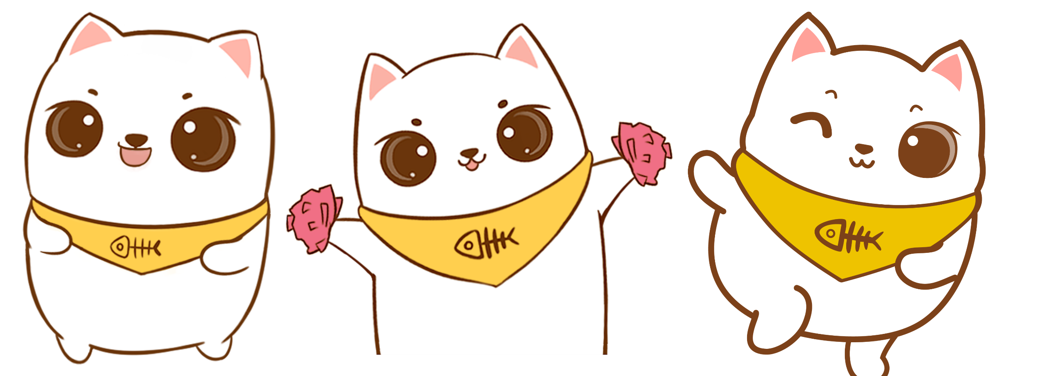

第1课
请叫我python大人

Slide 2


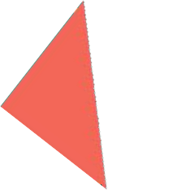
授课大纲与课程思路
认识Python
如何学习python
安装Python
给Python下指令
Print()函数/Input()函数
创作第一个Python程序

Slide 3
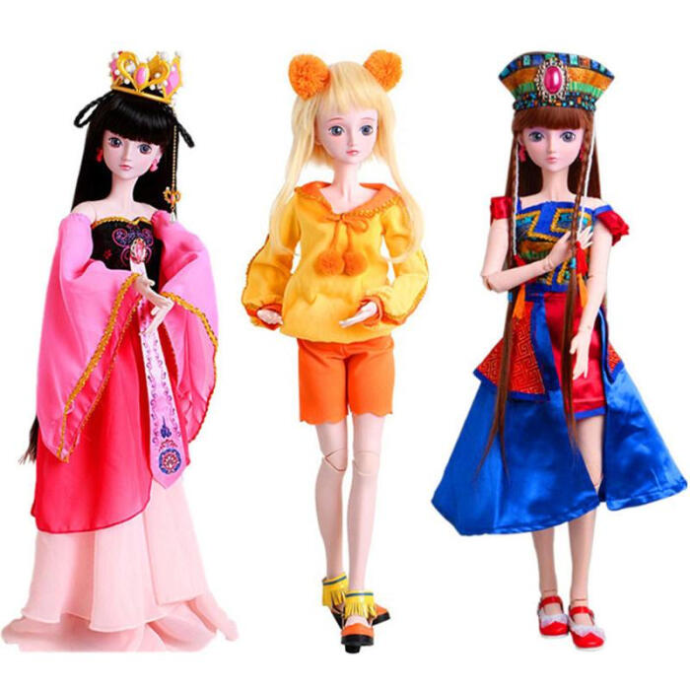
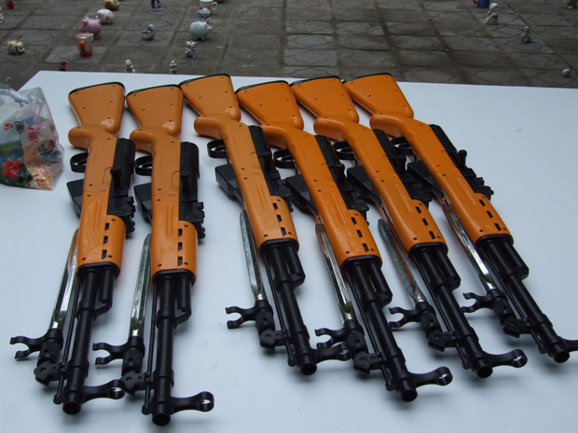
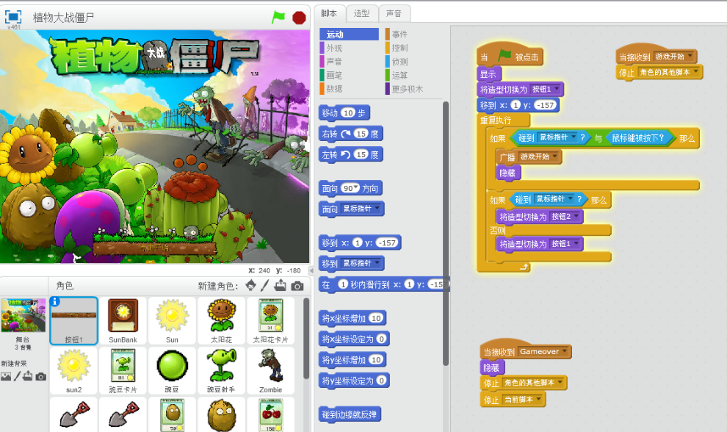

玩具-源码
你眼中的玩具有哪些？？？
没错，Scratch相比于python来说，也是“玩具”。虽然他有很多的逻辑性和趣味性，但是作为一名小小程序员，怎能一直用Scratch积木语言撼动大世界呢，我们要学习更高级的语言
？

Slide 4
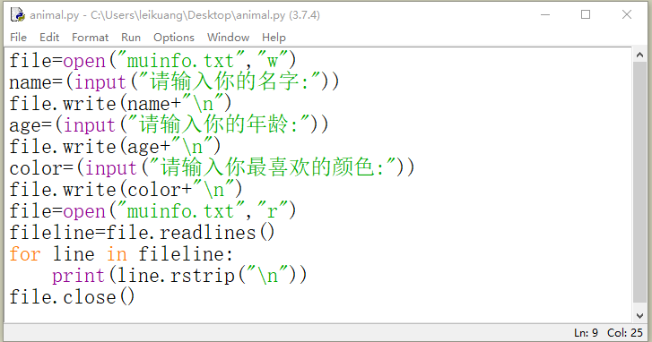
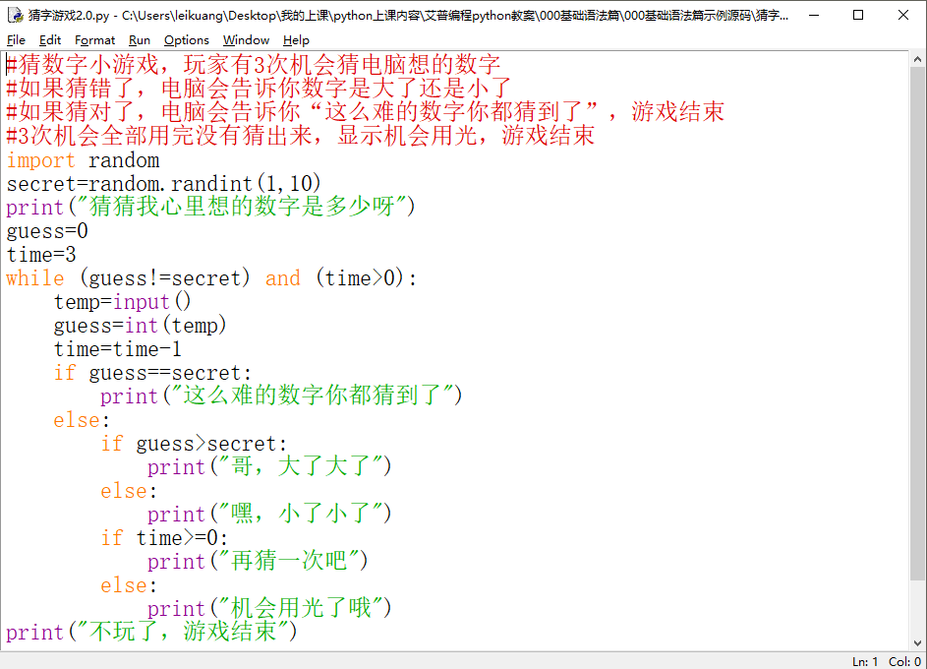
初识python
Python长这个样子

Slide 5
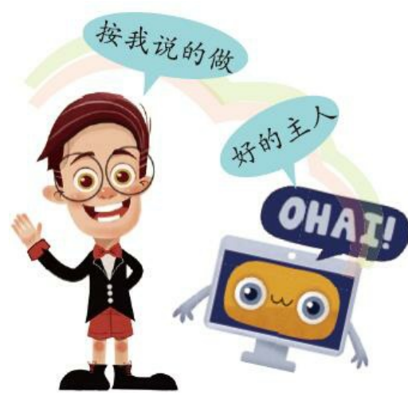
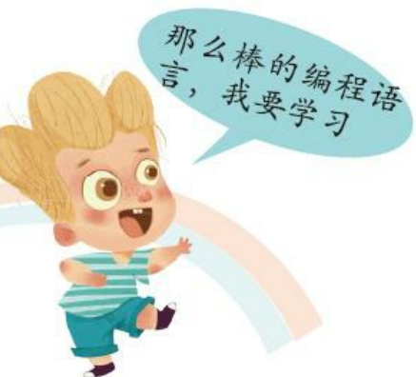
Python的优点
凭啥叫你
python大人???
Python 是最易读、最容易编写，也是最容易理解的。
Python 是开源软件。可以扩展Python，用 Python 做更多的事情。Python 和Scratch不同，他并不是一个“玩具”。
Python是跨平台的，可以在各种不同类型的计算机上运行。
Python和自然语言很接近

Slide 6
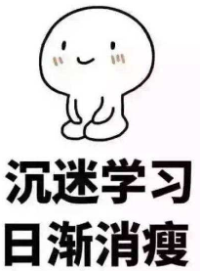
如何学习
一台有python编程工具和环境的电脑
使用计算机的一些基本知识（启动程序、保存文件等）
善于思考的大脑
渴望学习和尝试新事物，不轻易放弃的个性

Slide 7
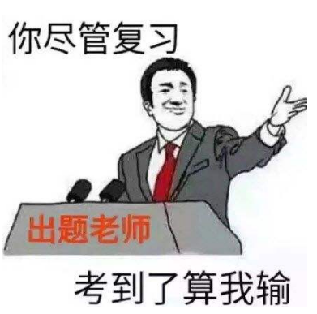
学习的捷径
验证例子
课后实践
放轻松
善用搜索

Slide 8
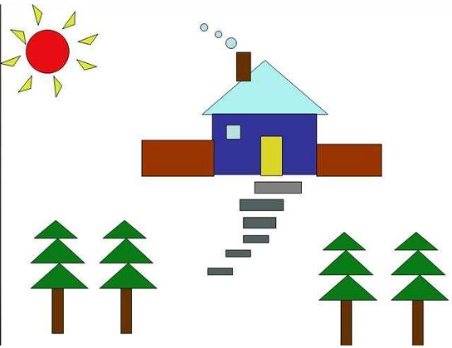
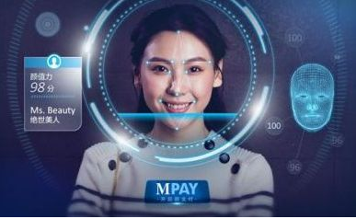
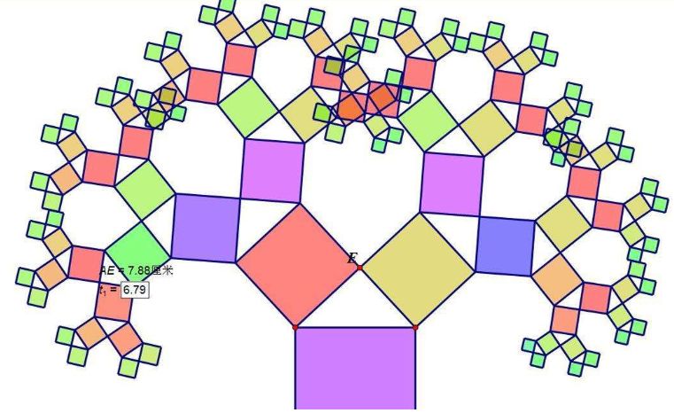
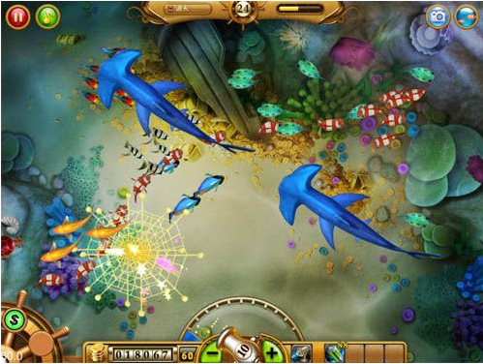
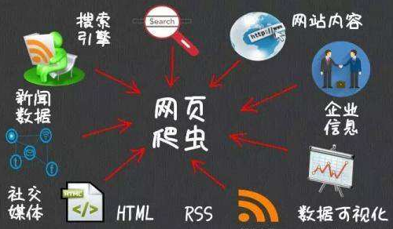
Python能干吗
海龟画图
人脸识别
捕鱼达人
数据爬虫

Slide 9
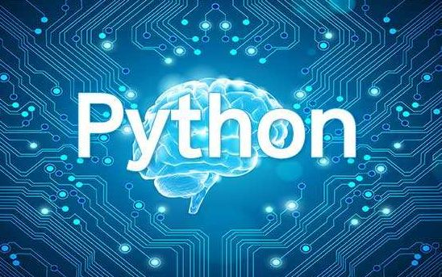
故事引入
准备好了吗， 我们要出发了

Slide 10
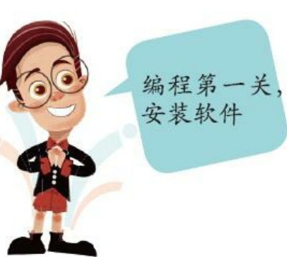
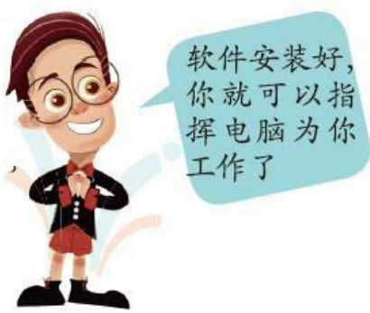
安装python
邀请Python来我的电脑做客
了解你电脑的系统和系统位数。
下载Python安装包
安装Python
测试是否安装成功on

Slide 11
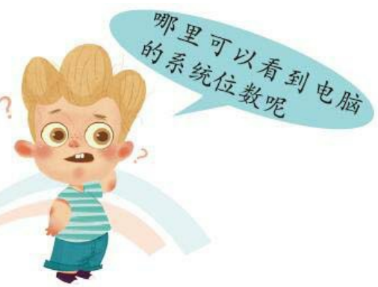
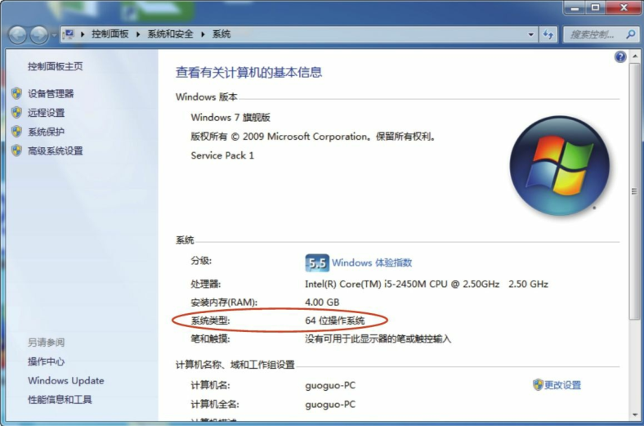
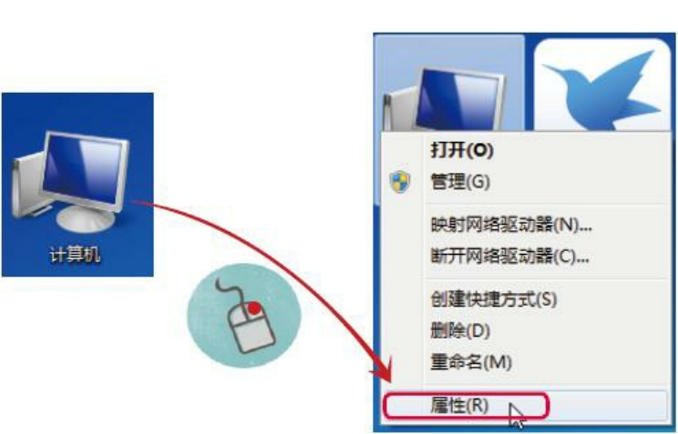
了解系统位数

Slide 12
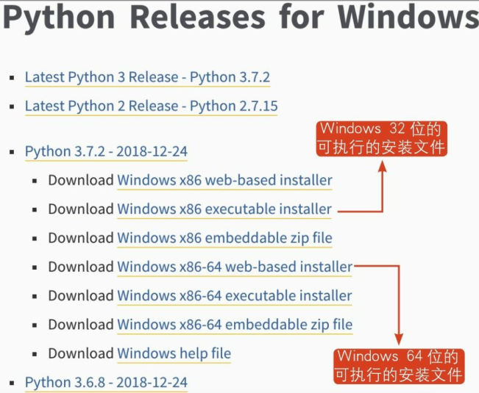
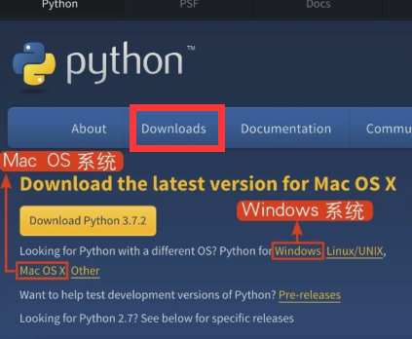
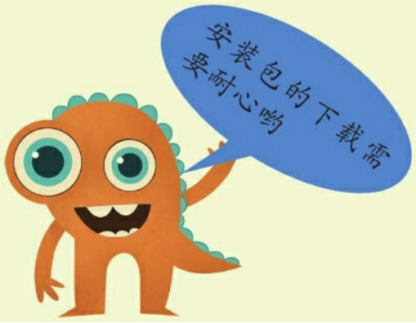
下载安装包
登录Python的官方网站（https://www.python.org/），单击Downloads，进入软件下载区

Slide 13
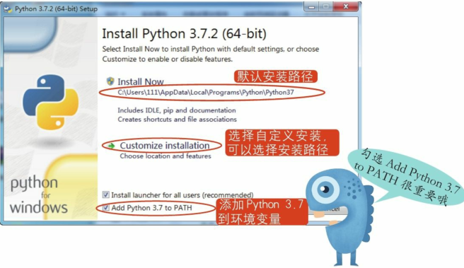
安装python
双击打开下载好的Windows Python安装包

Slide 14
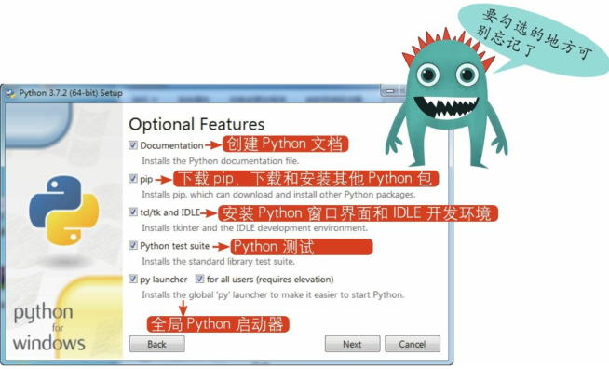
安装python
双击打开下载好的Windows Python安装包

Slide 15
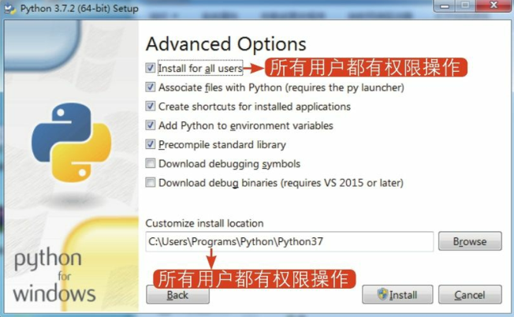
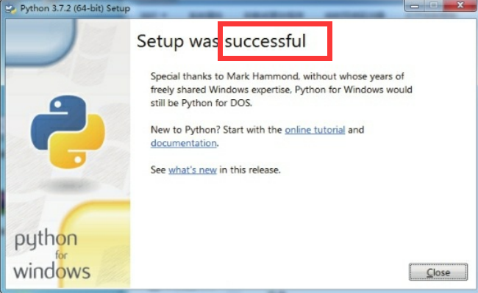
装python
看到这个，就安装好了

Slide 16
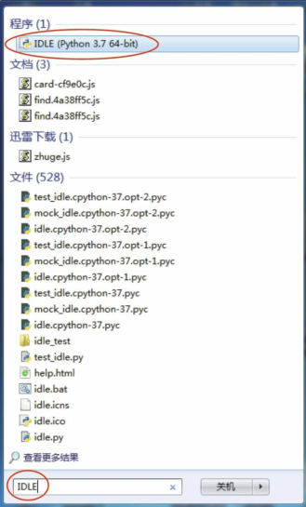
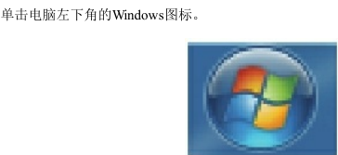
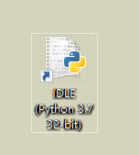
找python
Win7系统
为了方便后面的使用，可以将其设定一个快捷方式到桌面

Slide 17
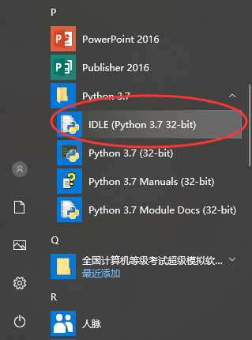

找python
Win10系统
为了方便后面的使用，可以将其设定一个快捷方式到桌面

Slide 18
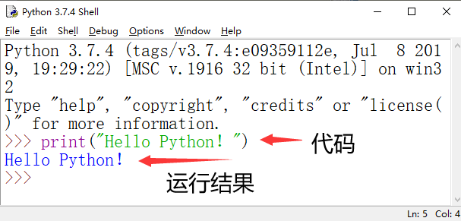
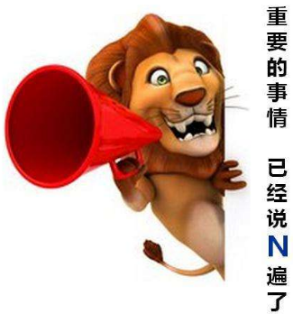
用python
人生中第一个python代码--print（"Hello Python！"）
在写代码时，切记切记要使用英文，包括符号

Slide 19
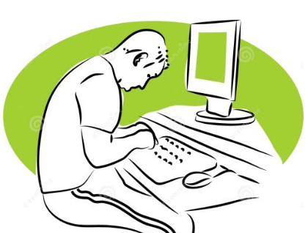
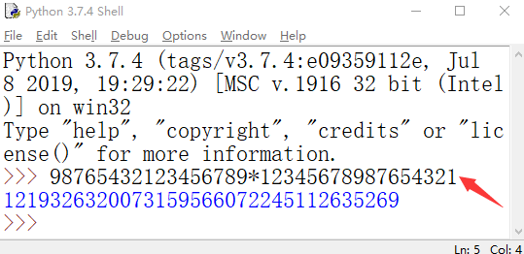
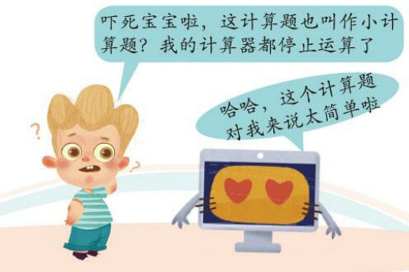
小试牛刀-小计算
输入以下指令，计算机就会告诉你答案
计算一下：98765432123456789*12345678987654321=？

Slide 20
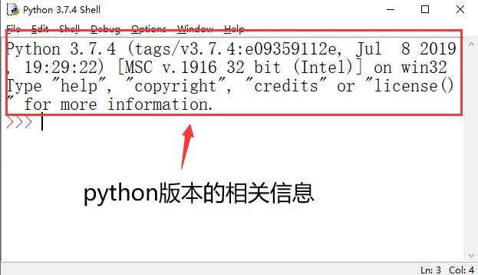
Python-shell简介
IDLE 是 一 个 Python shell。
shell 的意思就是“外壳”，即通过键入文本与程序交互的途径
IDLE 本身还是一个 GUI（图形用户界面）
>>> 是 Python 提示符。提示符是程序等待你键入信息时显示的符号。
>>> 提示符是告诉Python 已经准备好了，在等着你键入 Python 指令。当按下回车键时，输入的指令会立即执行，执行结果会显示在下一行。

Slide 21
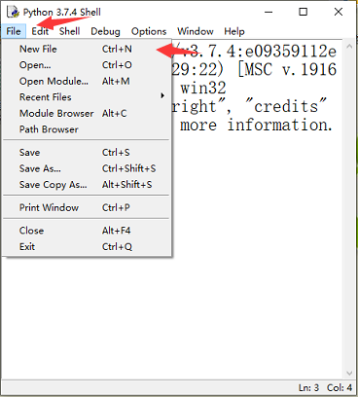

Python-shell简介
Python-shell不能保存输入的指令。每次都要重新输入会很麻烦
以后要写几千行代码的怎么办？
不用担心，我们可以用IDLE菜单栏的File（文件）→New File（新建文件），创建一个新的Python文件

Slide 22
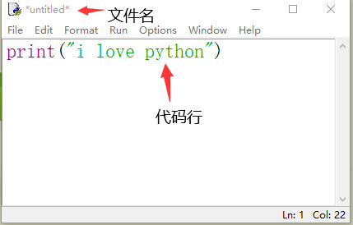
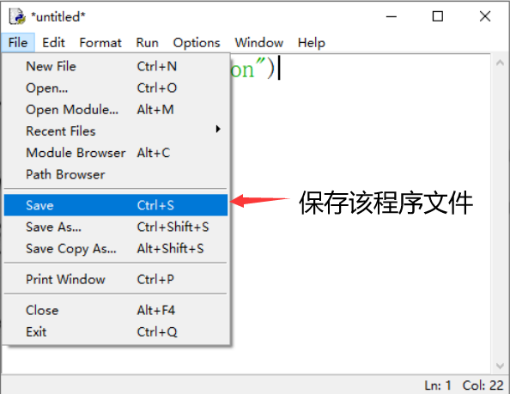
再次起航
使用新的代码编辑框，输入代码

Slide 23
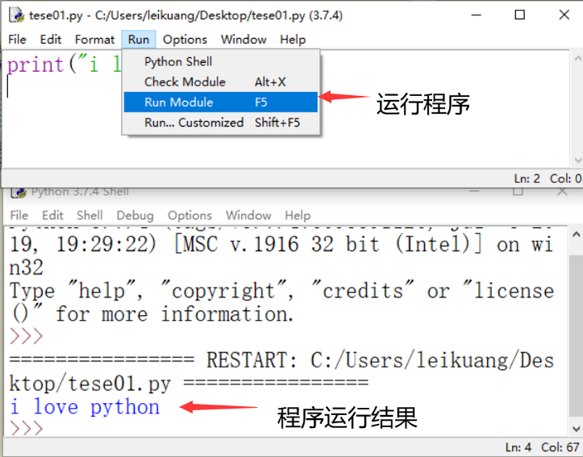
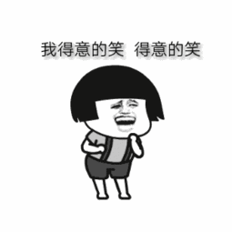
再次起航
这样我们就完成第一个Python程序了。是不是很高级的样子

Slide 24
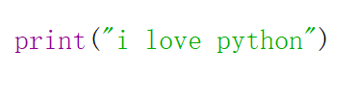
代码解读
英文的括号和引号
英文的括号和引号
紫色代表输出函数，print为打印函数（只需要知道这是个函数，能打印文本到python shell中即可）
绿色部分是print（）函数的参数值。（参数值不用管，只需要知道print函数可以把括号里的文本打印到python shell中即可）

Slide 25


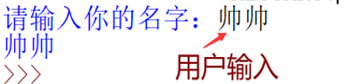

获取用户输入
有时候，某些数据我希望由自己输入，就像猜数字游戏那样，怎么实现
使用input()函数就可以啦
使用input()函数获取到的是字符串类型，所以不能直接对input得到的数据计算，需要先“加工”一下哦

Slide 26
小课堂
ctrl+c 复制
ctrl+v 粘贴
ctrl+z 返回上一步
ctrl+a 全选
Shift 中英文切换
Shift+ctrl 切换输入法
capsLK 大小写切换
教你几个快捷键

Slide 27
小试牛刀
使用print()函数，打印自己的名字
使用print()函数，打印“hello world”
使用print()函数，计算1+2+3的值
使用print()函数，计算并观察0.1+0.2的值

Slide 28
能量回收-课程小结
认识Python
如何学习python
安装Python
给Python下指令
Print()函数/Input()函数
创作第一个Python程序

Slide 29
作品展示
现在，勇敢地秀出你的编程知识吧！给你几个小提示：
Python是什么？为什么学python？怎么学python？
学习过程中遇到了哪些问题？如何解决的？
如何和同学分享你所学的知识？

Slide 30
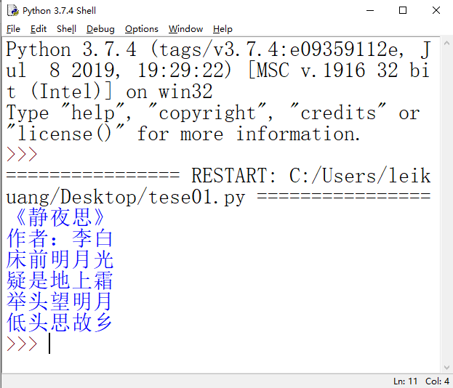
牛刀“大”试
使用print()函数，打印《静夜思》这首诗

Slide 31


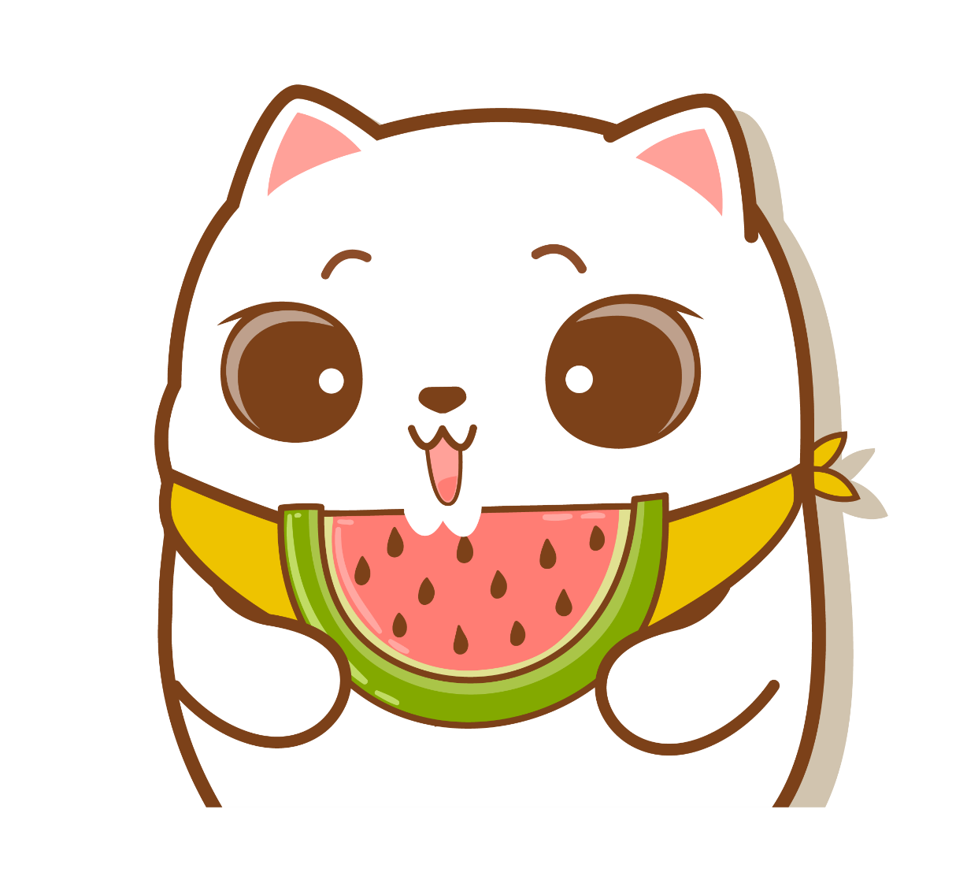
下 课 啦！

